Slide 1
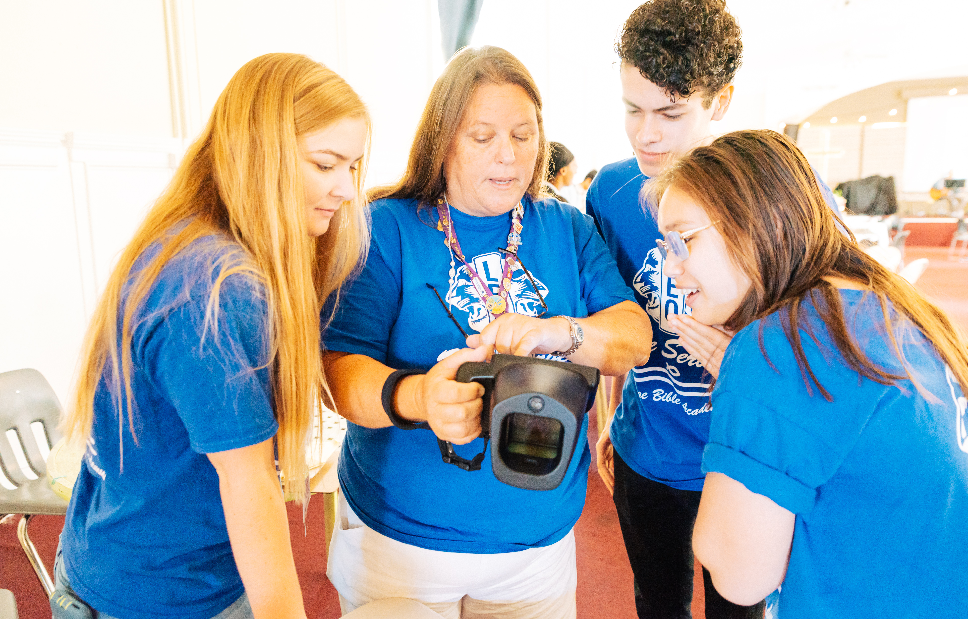
青少獅會顧問
培訓和初任講習
Lions International
1
Notes:
講師備註：針對初次任職或從未接受過該職位正式培訓的青少獅會顧問，Lions International 設計了這一初任講習和培訓。在提供所有與擔任青少獅會顧問相關資訊的同時，本培訓還提供勝任該職位所需要的基本工具。
本培訓應在一名獅子培訓師的指導下進行，比如區或複合區青少獅主席、熟悉LCI資源和政策的經驗豐富的青少獅會顧問，或已完成LCI講師發展學院課程或獅子會認證講師計劃並熟悉青少獅會計劃的獅友。

Slide 2
單元 1 // 青少獅會計劃概覽
單元 2 // 青少獅會顧問的角色
單元
單元 3 // 青少獅會的管理
單元 4 // 青少獅會計劃的資源
單元 5 // 和年輕人一起工作
單元 6 // 繼續服務旅程
2
Notes:
講師備註：本培訓可以一次性講授所有單元，也可以各單元分開講授。建議講師查看每一部分的材料，並決定對本區青少獅會來說相關性最強的單元。培訓講師可將各單元分成多個部分，或分成不同的培訓計劃。
每個單元都包括一個建議的反思或討論活動。反思/討論的方法可用於多種方式：
個人反思——鼓勵學員獨立做筆記寫下自己的回答
大組討論——使用圖表架記錄回答
小組討論——安排更多時間，先進行小組討論，隨後向大組匯報想法

Slide 3
單元 2
青少獅會顧問的角色
3
Notes:
青少獅會顧問對於分會的成功至關重要，因為他們為分會的領導人提供指導。
本單元內容包括：
青少獅會顧問的五項主要職責。
不同青少獅會的區別
在本單元結束時，學員將了解青少獅會顧問的職責。

Slide 4
青少獅會顧問的角色
導師
激勵者
諮詢顧問
聯絡人
服務的榜樣
4
Notes:
在與青少獅合作時，顧問充當導師、激勵者、顧問和榜樣的角色。青少獅顧問指導青少獅會會員管理他們的分會、制定有效的社區服務方案，以幫助他們建立自信和提高領導能力。

Slide 5
青少獅會顧問的角色
導師
顧問教導並支持青少獅會幹部，並幫助會員充分發揮他們作為領導人的潛力。他們也教導青少獅規劃和組織的重要性。
激勵者
顧問應激勵青少年，促進他們接受和表揚同齡人所取得的成就，並培養他們的個人成就感。
5
Notes:
作為導師，顧問教導並支持青少獅會幹部，並幫助會員充分發揮他們作為領導人的潛力。顧問也教導青少獅規劃和組織的重要性。
身為激勵者，顧問了解激勵青少年的細微差別以及能夠賦予他們力量的因素，例如同伴的接納、對成就的表揚，和個人的成就感。雖然顧問應該激勵青少獅參與服務活動，但他們不應該將個人的觀點強加於青少獅。

Slide 6
青少獅會顧問的角色
諮詢人
顧問必須理解何時向青少獅的分會提供諮詢，何時讓青少獅全權負責並做出自己的決定。同時還應熟知獅子會理事會手冊第二十二章的內容。
聯絡人
顧問是區、國家和國際範圍內輔導分會和青少獅會之間的橋樑。
6
Notes:
作為顧問，顧問聆聽青少獅的想法，並了解他們的需求。他們必須知道何時向青少獅的團體提供諮詢，何時讓青少獅全權負責並做出自己的決定。顧問必須熟悉標準版青少獅會憲章及附則 （可在國際獅子會網站上的官方理事會政策手冊部分找到這份文件）。
顧問是區、國家和國際範圍內輔導分會和青少獅會之間的橋樑。他們向獅子會提供有關青少獅會活動的資訊，並促進二者之間健康的關係。此外，顧問會擬定一個路線圖，以幫助青少獅轉換成為獅子會會員，這一點非常重要。

Slide 7
青少獅會顧問的角色
服務的榜樣
顾问以身作则，並展現對社區和他人的慈善之心。
7
Notes:
作為服務榜樣，顧問以身作則，對社區和他人展現慈善之心，幫助青少獅會的會員了解社區服務的無私利他和富有同情心的一面。青少獅會顧問應以身作則，不僅展示服務的重要性，還要在服務方案中展現作為國際獅子會代表的行動方式。

Slide 8
青少獅會顧問的具體職責
監督青少獅會的創立及持續發展。
在 Lions International 綫上報告系統中報告青少獅會幹部和會員並在綫上報告系統中報告青少獅分會的服務活動。
培訓青少獅會幹部運用 Lions International 綫上報告系統進行報告。
定期告知獅友青少獅會的活動情況，促進青少獅和輔導分會之間的合作。
參加青少獅會以及理事會會議。
確保新青少獅會收到新會員材料和培訓資料。
表揚青少獅的成就。
鼓勵符合條件的青少獅成為獅友。
8
Notes:
在作為聯絡人、激勵人、咨詢人、聯絡人和服務榜樣而工作之外，青少獅會顧問同時還承擔其他各種職責，包括如下工作。

Slide 9
少獅和青獅分會的區別
少狮會顧問
在方案和會議中對青少獅進行積極指導。
在家長、學校和獅子分會之間進行聯絡溝通。
青獅會顧問
在青少獅會和輔導分會之間擔任聯絡人。
由於青獅能夠承擔更多的管理責任，顧問較少直接參與分會日常管理事務。
支持青獅的個人和職業發展。
復習第五單元，以獲得更多如何與年輕人一起工作的資訊。
9
Notes:
對青少獅會的輔導方法取決於該會的類別。
少獅會顧問應在該青少獅會中發揮更積極的作用，指導青少獅會員，並與家長、監護人和教師互動。較年幼的少獅相對於較年長的少獅來說需要更多的指導。
青獅則更加獨立。青獅會顧問在青少獅會和輔導分會之間擔任聯絡人，但當青少獅會組建並運營起來之後，便可以放手這一職責。青獅會顧問支持18歲到30歲的青獅的個人和職業發展，因此需要熟悉關於大學生、青年專業人士和青年家庭的常見問題。

Slide 10
以學校為基礎的分會和以社區為基礎的分會的區別
以社區為基礎的青少獅會
當地任何符合條件的年輕人均可參加。
在社區中心、宗教場所或學校等社區中心會面。
以學校為基礎的青少獅會
從當地學校招募會員。
與一名教師顧問合作，該名教師是否輔導分會會員均可。
在學校或學校附近選定的地點開會。
10
Notes:
顧問的輔導方法還取決於青少獅會的地點。
以社區為基礎的青少獅會歡迎當地任何符合條件的年輕人參與。這些分會在社區中心、宗教場所或學校等社區中心會面。也可以召開虛擬會議或以混合型方式開會。
以學校為基礎的青少獅會顧問是分會與學校之間的聯絡人。多數以學校為基礎的青少獅會需要有一名教師顧問，該教師是否輔導分會會員均可。在某些學校建立青少獅會可能需要向該校繳納費用。教師顧問通常參與日常事務，但應經常向青少獅會顧問匯報情況。在青少獅會成立之前，獅子分會和學校應就在校内和校外組織分會活動的程序上達成協議，這些程序必須符合學校的政策及獅子會的政策。

Slide 11
總結
本單元的重點
青少獅會顧問擔任導師、激勵者、咨詢人、聯絡人和服務榜樣的職責。
青少獅會顧問與青少獅會合作的方式取決於分會種類、地點和青少獅本身。
單元活動結束
作為青少獅會顧問，請根據您的青少獅會類別、地點和青少獅會顧問的五個角色制定策略，並付諸行動，為成功規劃藍圖。
11
Notes:
講師備註：第2單元活動的結尾有一個可選操作，可以請學員花5分鐘的時間，自己制定作為青少獅會顧問積極開展工作的方法。這一策略或藍圖應包括該顧問對以下各項職責的個人定義，以及如何與青少獅會一起將其納入行動：導師、激勵者、咨詢人、聯絡人和服務榜樣。
例：
作為一所中學的少獅會顧問，我計劃與教師顧問每月見面，了解分會運營情況。
導師: 我會每個季度與青少獅會幹部共同了解情況。
激勵者：我將鼓勵青少獅至少每月組織一次服務方案。
咨詢人: 當問題發生時，我將鼓勵幹部和我進行開放的溝通，並在有衝突發生時保持不偏不倚的立場。
聯絡人: 我將為每個青少獅方案帶來至少3名獅友。
服務榜樣: 我將在每個服務方案中穿上青少獅襯衫。
預計時間：15 分鐘

